Slide 1

FATİH İLİĞ

Slide 2
Ders 9
Sequential Statements

Slide 3
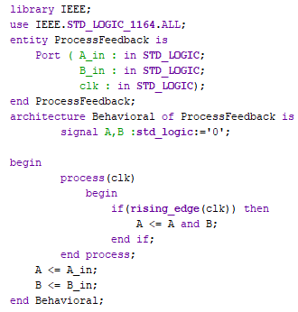
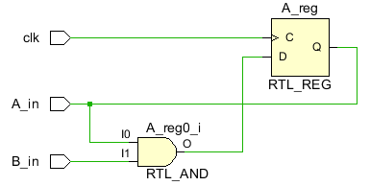
1. Process kavramının Sequential devrelerle ilişkisi
A sequential process is a process whose execution is resumed based on a specific change of a specific signal typically referred to as the clock.
The clock is always listed in the sensitivity list of a sequential process
The sequential process may optionally contain a reset signal or /and enable signal

Slide 4
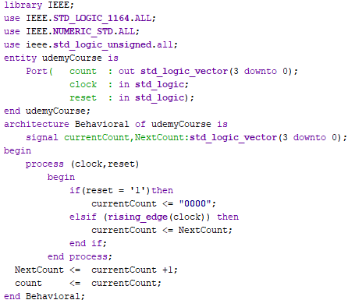
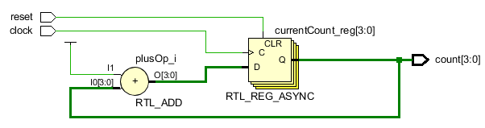
Example: Synchronous and Asynchronous Sequential Processes
Asynchronous Sequential Process

Slide 5
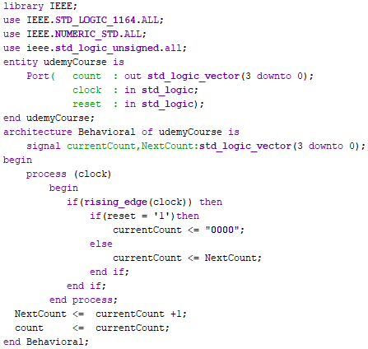
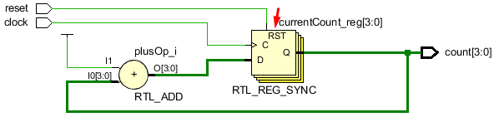
Synchronous Sequential Process

Slide 6
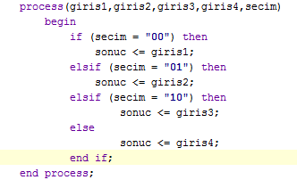
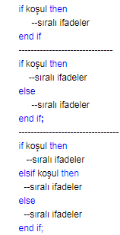
2. IF YAPISI
ÖR : Çoğullayıcı

Slide 7
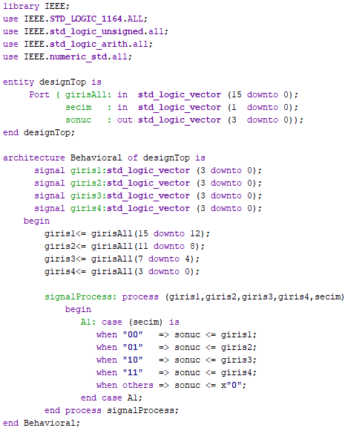
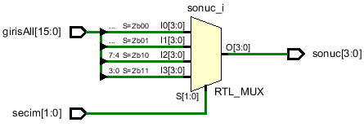
3. CASE YAPISI
ÖRNEK 1 : Combinational Circuit

Slide 8
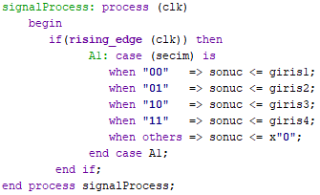
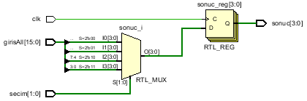
If you add clk signal and change the process as shown below then you can add a register at the end of mux.

Slide 9
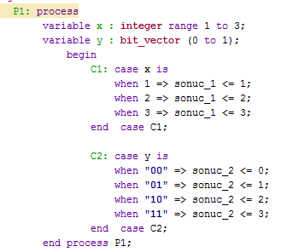
ÖRNEK 2:

Slide 10
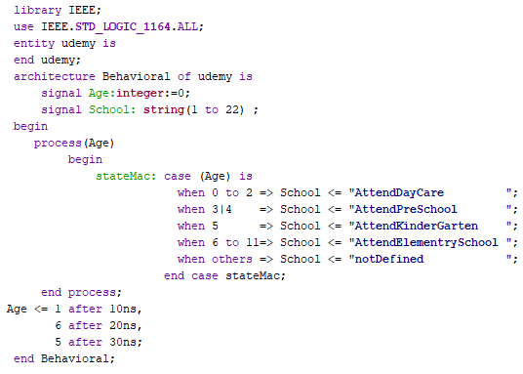
Örnek 3: In this example we will use case statements between some values

Slide 11
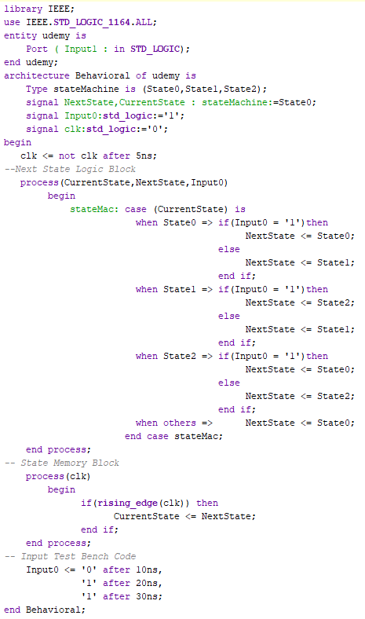
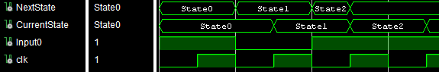
Örnek 4: Finite State Machine Methods

Slide 12
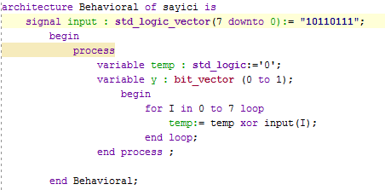
4. FOR DÖNGÜSÜ
NOT : Döngü işlemlerinde yapılacak olan aritmetik veya sayma gibi işlemler variable ile yapılmalıdır !!

Slide 13
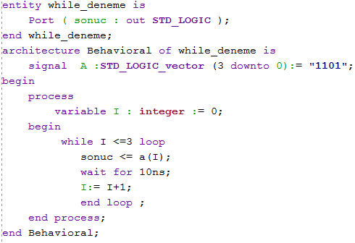
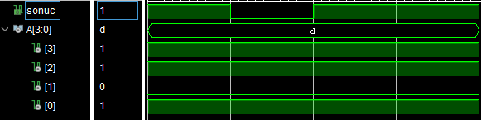
5.WHILE DÖNGÜ
NOT: Diziler en sağdan başlayarak 0 numara ile başlar. (downto 0 ise )Yani A vektörünün en sağındaki sayı A(0) dır.

Slide 14
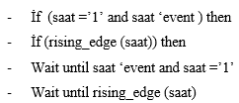
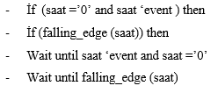
6. SAAT DARBESİ KULLANIMI
Genelde process yapılarını tetiklemek için kullanılır. Wait until söz dizimi kullanımı özel bir durumdur.Çünkü bu kullanımda hassasiyet listesi ihmal edilir.Konuyla ilgili örnek 2.örnekte kullanılmıştır. Zaman içermiyor ise sentezlenebilir.
Yükselen kenar tespiti
Düşen kenar tespiti
ÖNEMLİ NOT:
Process içerisinde bir taneden fazla if(rising_edge (clk)) kullanılması istenmez!!
En başa bir tane if(rising_edge (clk)) konulur.

Slide 15
7. WAIT İFADESİ
Aşağıdaki ifadede saat sinyalin yükselen kenarında işlem kaldığı yerden devam eder.
Bu kullanımda hassasiyet listesi(sensitivity list) ihmal edilir.
Wait until saat ‘event and saat= ‘1’;
Aşağıdaki ifadede istenilen zamandan sonra işleme kaldığı yerden devam eder.
Wait for 80ns;
Aşağıdaki ifadede En sinyalinin değeri ‘1’ olana kadar işlem askıya alınır. Bu işlem aşağıda belirtilen loop ifadesi ile aynı görevi görür.
Wait until En =’1’;

Slide 16
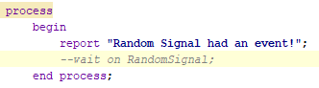
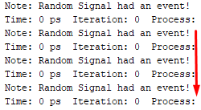
Wait on
Aşağıdaki ifadede Masterclock değerinde bir değişiklik olana kadar bekler, değişiklik olduğunda devam eder.
Wait on Masterclock;
Kullanım yeri
Sensitivity list içermeyen process’lerde process’in sonsuz döngüye girmemesi için kullanılır. Örneğin aşağıdaki örnekte wait on kapatıldığında sonsuz döngüye girmektedir. Hataya yol açmaktadır.

Slide 17
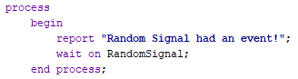
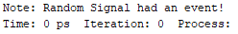
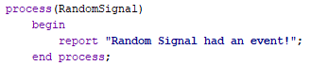
Wait on açıldığında, RandomSignal’de bir değişiklik olana kadar beklemektedir.
It is equivalent with;

